Slide 1
가장 긴 바이토닉 부분 수열

Slide 2
참고 알고리즘
Lis알고리즘

Slide 3
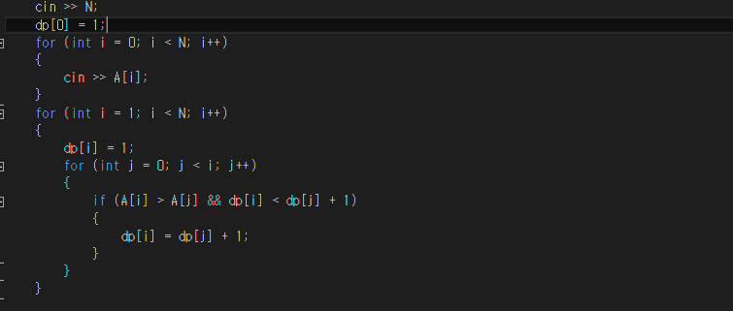
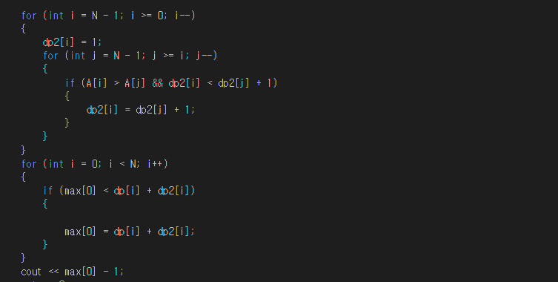
문제 풀이

Slide 4
문제 풀이
이 문제는 전에 했던 것과 비슷하게 Lis알고리즘을 이용하여 앞에서 증가하는 부분수열을 dp1에 반대로 뒤를 기준으로 증가하는 수열을 dp2에 저장을 해주고, 이 두개를 기준으로 가장 최댓값이 되는 부분을 구하여 겹치는 부분을 제외하기위해 -1을 해주고 출력한다.

Slide 5
시간 복잡도
O(n^2)

